Slide 1


HUKUM DAN MANUSIA SEBAGAI MAKHLUK SOSIAL
PERTEMUAN KE 3
Dewi Noviyanti, S.H., M.H.

Slide 2
Keberadaan Hukum di Masyarakat
Sebagaimana telah dikemukakan diatas bahwa hukum tidak dapat dipisahkan dengan masyarakat sebagai kumpulan manusia. Hukum dibutuhkan oleh manusia karena hukum memiliki arti dan fungsi yang penting bagi kehidupan manusia itu sendiri.

Slide 3
MASYARAKAT DAN HUKUM
Hukum adalah seperangkat aturan yang mengikat dan memaksa masyarakat.
Proses pelaksanaan hukum harus dipaksakan dengan jalan menjatuhkan sanksi agar tujuan daripada hukum dapat tercapai.
Hukum bertujuan menciptakan perdamaian dan ketentraman dalam lingkungan masyarakat.
UBI SOCIETAS IBI IUS

Slide 4
Ubi Societas Ibi Ius
Masyarakat
Interaksi Sosial
Hubungan Sosial
Norma Hukum

Slide 5
Hukum menciptakan keamanan dan ketertiban, namun dewasa ini terkadang hukum juga bisa menimbulkan masalah dalam masyarakat
Kurang berhati-hati dalam membuat hukum akan menimbulkan resiko, bahwa hukum malah menyusahkan atau menimbulkan kerusakan dalam masyarakat.
Hukum yang diberlakukan dalam masyarakat harus sesuai dengan nilai-nilai yang hidup dalam masyarakat.

Slide 6
Faktor terlaksananya ketertiban dalam masyarakat
Substansi HK
Struktur HK
Budaya HK

Slide 7
Unsur Hukum | Pengertian | Contoh
Substansi Hukum | Isi, norma, aturan, dan nilai dalam sistem hukum | KUHP, UU Perlindungan Konsumen
Struktur Hukum | Lembaga dan aparat yang menjalankan dan menegakkan hukum | Polisi, Jaksa, Hakim
Budaya Hukum | Sikap dan kesadaran masyarakat terhadap hukum | Masyarakat taat lalu lintas

Slide 8
Fungsi Hukum Dalam Masyarakat
Social control
Untuk memberikan suatu batasan tingkah laku masyarakat yang menyimpang dan akibat yang harus diterima dari penyimpangan itu.
Rekayasan sosial
Mengubah masyarakat dengan menciptakan perubahan-perubahan dalam masyarakat menuju kemajuan yang terencana
Sarana politik
Integrator
Untuk memperkokoh kekuasaan politik atau mengefektifkan pelaksanaan kekuasaan negara.
Hk sbg sarana menciptakan keserasian berbagai kepentingan masyarakat.

Slide 9
KAIDAH HUKUM
Kaidah hukum peraturan resmi yang mengikat seluruh masyarakat dan diberlakukan secara paksa oleh negara atau penguasa, serta memiliki sanksi bagi pelanggar. Tujuannya adalah untuk menciptakan ketertiban, kedamaian, dan keseimbangan dalam masyarakat dengan mengatur tindakan lahiriah (perbuatan nyata) manusia.

Slide 10
Muatan Kaidah Hukum
Suruhan
Imperatif
KAIDAH HUKUM
Larangan
Sifat Kaidah Hukum
Kebolehan
Fakultatif

Slide 11
Aspek | Hukum Imperatif | Hukum Fakultatif
Sifat | Memaksa (wajib) | Mengatur (boleh disepakati lain)
Kebebasan para pihak | Tidak ada, harus taat aturan | Ada, bisa diatur sendiri
Akibat pelanggaran | Sanksi hukum (batal, pidana, dsb.) | Tidak otomatis batal, bisa dinegosiasikan
Tujuan | Ketertiban umum, keadilan sosial | Fleksibilitas dan kebebasan individu
Contoh | Hukum pidana, pajak, syarat sah perjanjian | Perjanjian jual beli, sewa, kerjasama bisnis

Slide 12
Contoh perumusan kaidah hukum
Ps. 2 ayat (1) UU 1/1974 th Perkawinan: Perkawinan adalah sah, apabila dilakukan menurut hukum masingmasing agamanya dan kepercayaannya itu.
Ps. 15 UU 8/1999 th Perlindungan Konsumen: Pelaku usaha dalam menawarkan barang dan/atau jasa dilarang melakukan dengan cara pemaksaan atau cara lain yang dapat menimbulkan gangguan baik fisik maupun psikis terhadap konsumen.
Ps. 25 ayat (1) UU 20/2016 th Merek dan Indikasi Geografis: Sertifikat Merek diterbitkan oleh Menteri sejak Merek tersebut terdaftar.

Slide 13
Penyimpangan Terhadap Kaidah Hukum
Penyelewengan
Pengecualian
Atau Dispensasi
PMH
Pembenaran
Bebas kesalahan
Delik
Keadaan memaksa
overmacht
Melaksanakan perintah UU
Melampaui wewenang
Penyalahgunaan kekuasaan
Dasar Penghapus Hukuman

Slide 14
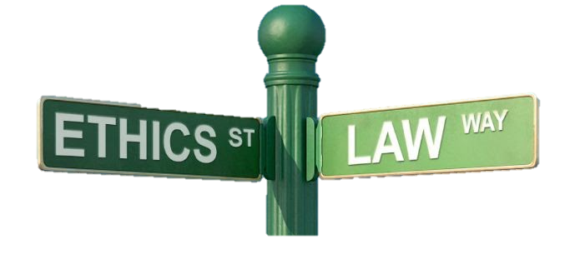
MORAL DAN HUKUM
Etika
Hukum
Moral
Kesusilaan
Nilai
Ketentuan yg memaksa

Slide 15
Moral
Etika
Etiket
Hukum
Aturan atas perbuatan benar dan salah
Aturan yg disepakati sbg disiplin perilaku moral
Aturan sopan santun
Peraturan dan hukuman

Slide 16
Hukum dijiwai oleh moralitas;
Kekaisaran Roma mengenal istilah “quid leges sine moribus (apa arti hukum tanpa moralitas)”;
Moral juga butuh hukum agar berakar kuat dalam kehidupan.

Slide 17
HUKUM DAN MANUSIA SEBAGAI MAHLUK SOSIAL
Manusia sbg zoon politicon
Manusia sbg homo homini lupus
HUKUM

Slide 18
Kedua pandangan ini saling melengkapi:
1. Zoon Politicon menjelaskan mengapa manusia perlu hukum: karena hidup bersama butuh aturan.
2. Homo homini lupus menjelaskan mengapa hukum harus ditegakkan: karena tanpa hukum, manusia bisa saling menghancurkan.

Slide 19
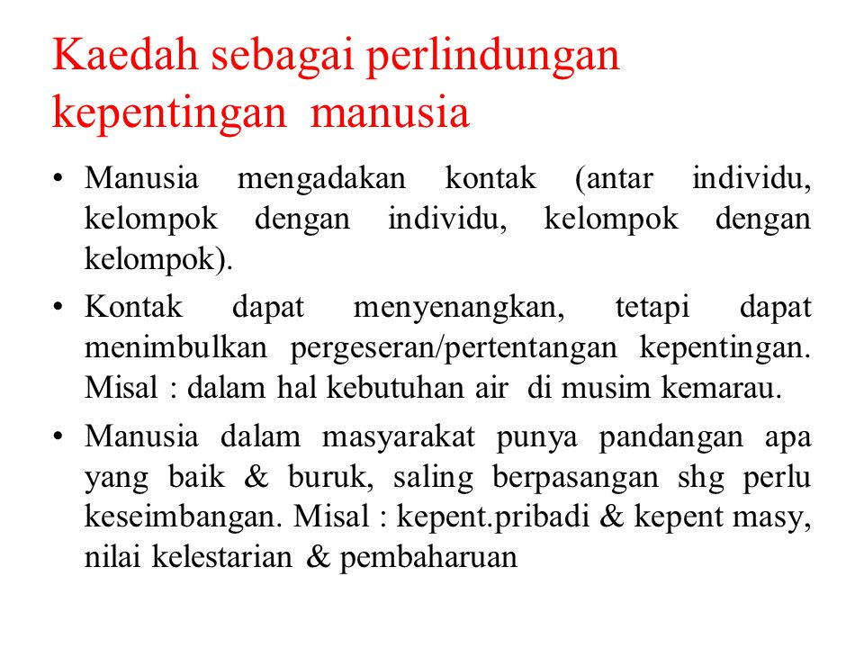

Slide 20
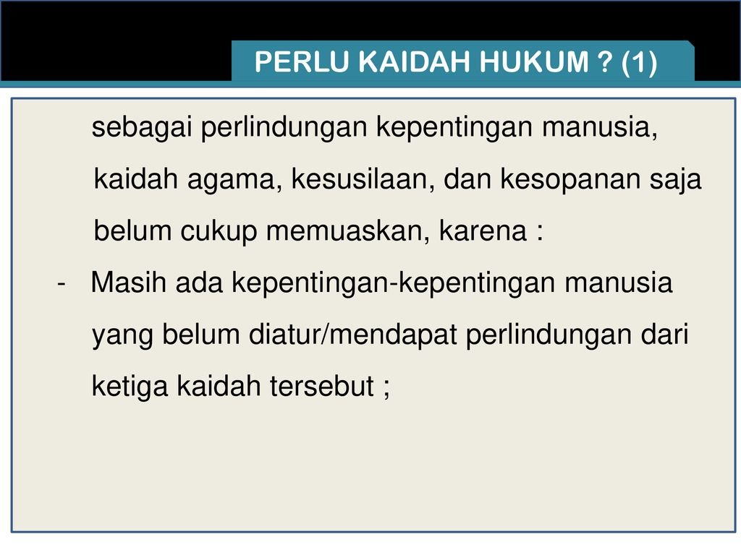

Slide 21
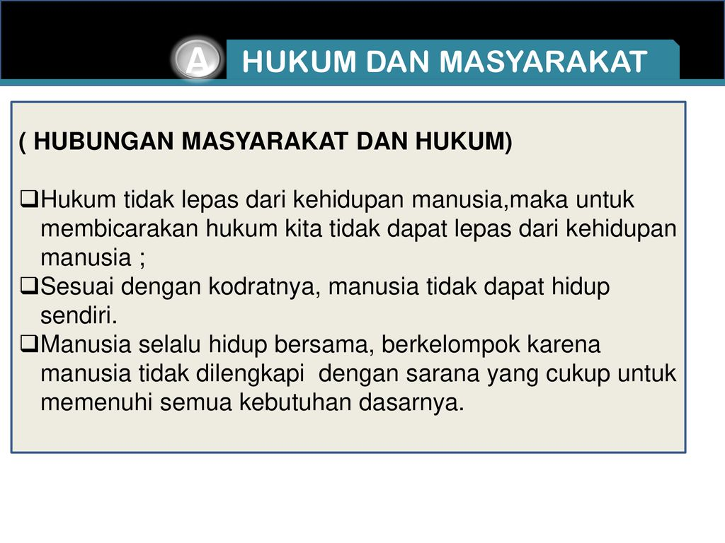

Slide 22
☺ END ☺

